Slide 1
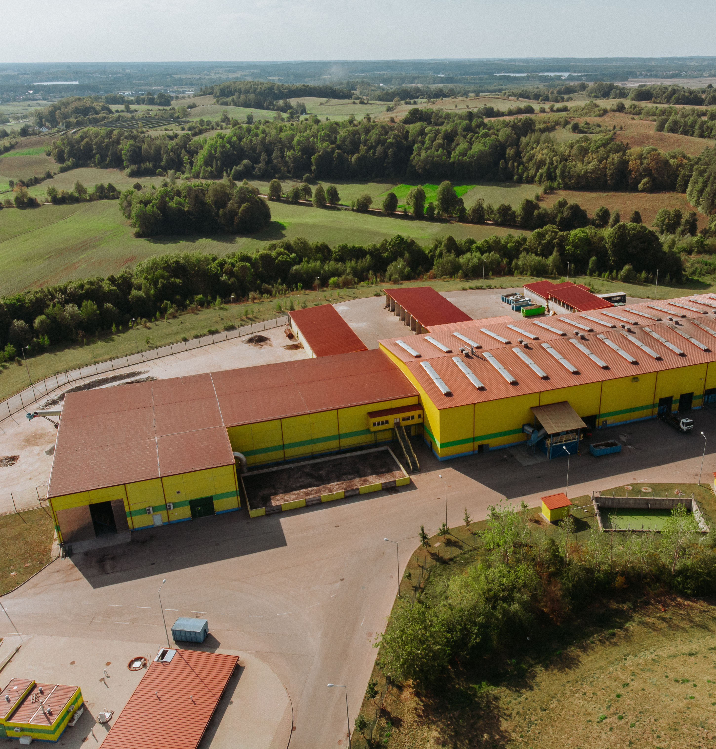

Przedsiębiorstwo Gospodarki Odpadami „Eko-MAZURY” Sp. z o.o.
Gospodarowanie Odpadami Komunalnymi
sierpień 2025 r.

Slide 2
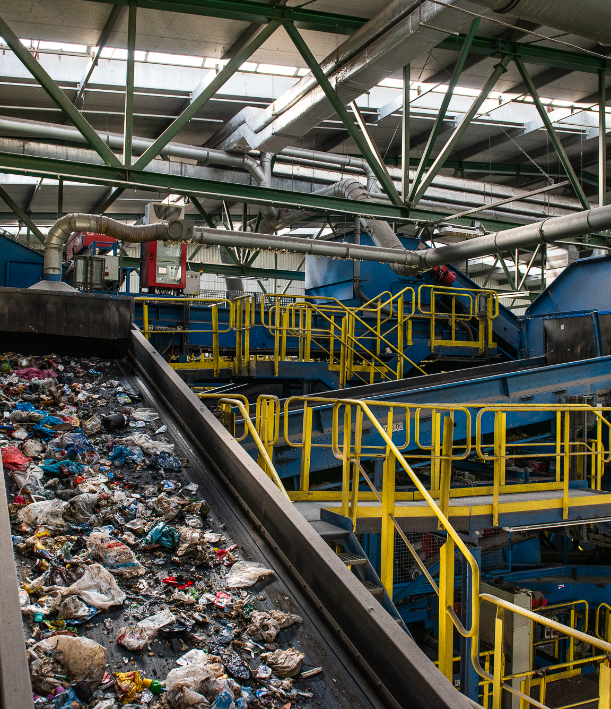
Inwestycje
2017-2024

Slide 3



2017-2024
Wartość zrealizowanych inwestycji
Łącznie
21 321 000
Pożyczki
7 940 000
Dotacje
5 170 600
Własne środki
8 210 400

Slide 4
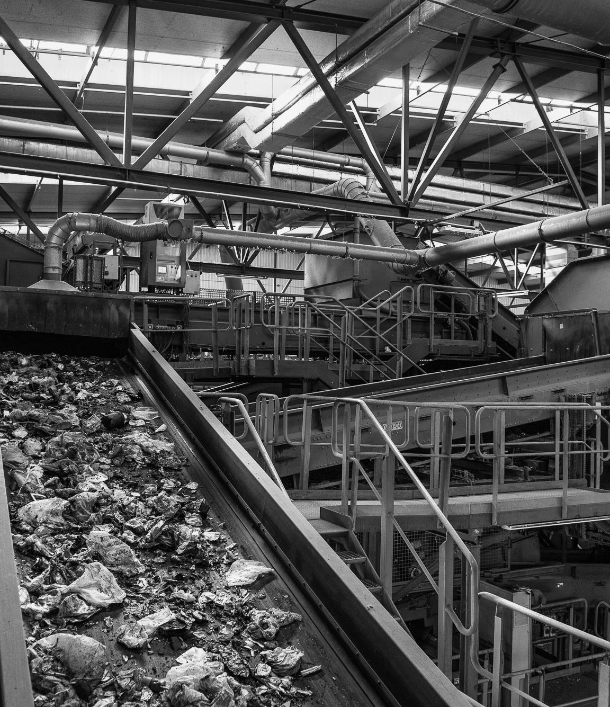
Statystyki, zestawienia
2012-2025 (I-VII)

Slide 5
2012-2024
Strumień odpadów komunalnych z obszaru ZMGK
Rok | 2012 r. | 2013 r. | 2014 r. | 2015 r. | 2016 r. | 2017 r. | 2018 r. | 2019 r. | 2020 r. | 2021 r. | 2022 r. | 2023 r. | 2024 r. | 2025 r. (I-VII)
Ilość w (Mg) | 26 227 | 32 707 | 39 897 | 41 734 | 44 457 | 47 372 | 48 885 | 49 348 | 52 010 | 56 086 | 56 601 | 70 317 | 68 786 | 30 717

Slide 6
2019-2025 (I-VII)
Ilość odpadów komunalnych dostarczonych spoza obszaru ZMGK
„strumień zewnętrzny”
Rok | Ilość w (Mg)
2019 r. | 2404,46
2020 r. | 10 764,86
2021 r. | 16 203,81
2022 r. | 11 642,26
2023 r. | 25 243,77
2024 r. | 10 036,61
2025 (I-VII) | 837,86

Slide 7
Bieżące koszty działalności

Slide 8
2019-2026
Systematyczny wzrost płacy minimalnej w Polsce
Rok | 2018 r. | 2019 r. | 2020 r. | 2021 r. | 2022 r. | 2023 r. (od 01.2023) | 2023 r. (od 07.2023) | 2024 r. (od 01.2024) | 2024 r. (od 07.2024) | 2025 r. | 2026 r.
Najniższa krajowa brutto | 2 100 zł | 2 250 zł | 2 600 zł | 2 800 zł | 3 010 zł | 3 490 zł | 3 600 zł | 4 242 zł | 4 300 zł | 4 666 zł | 4806 zł (propozycja)

Slide 9
2014-2025
Opłata za korzystanie ze środowiska
Pozostałości po sortowaniu - kod odpadu 19 12 12
Rok | 2014 r. | 2015-2017 | 2018 r. | 2019 r. | 2020 r. | 2021 r. | 2022 r. | 2023 r. | 2024 r. | 2025 r.
Kwota w zł /Mg | 73,60 zł | 74,25 zł | 140,00 zł | 170,00 zł | 270,00 zł | 276,21 zł | 285,60 zł | 300,17 zł | 343,39 zł | 382,54 zł
Odpady po stabilizacji tlenowej - kod odpadu 19 05 99
Rok | 2014 r. | 2015-2017 | 2018 r. | 2019 r. | 2020 r. | 2021 r. | 2022 r. | 2023 r. | 2024 r. | 2025 r.
Kwota w zł /Mg | 23,93 zł | 24,15 zł | 35,00 zł | 42,50 zł | 67,50 zł | 69.05 zł | 71,40 zł | 75,04 zł | 85,85 zł | 95,64 zł

Slide 10
2019-2025 (I-VII)
Zmiany wysokości kosztów na trzech kluczowych przykładach
Rok | 2019 r. | 2020 r. | 2021 r. | 2022 r. | 2023 r. | 2024 r. | 2025 r. (I-VII)
Olej napędowy | 720 900,75 zł | 675 864,71 zł | 1 016 180,62 zł | 1 593 594,51 zł | 1 454 591,65 zł | 1 408 223,54 zł | 788 304,88 zł
Energia elektryczna (bez kosztu dystrybucji) | 439 092,44 zł | 518 045,78 zł | 600 875,74 zł | 590 256,43 zł | 1 761 433,78 zł | 1 514 778,48 zł | 721 660,69 zł
Odbiór frakcji palnej 19 12 12 | 2 140 970,64 zł | 2 836 903,49 zł | 3 379 810,25 zł | 4 103 230,48 zł | 7 106 604,93 zł | 12 151 050,33 zł | 5 964 272,31 zł

Slide 11
2019-2024
Strata pozostająca do pokrycia w 2018 roku to: (-) 500 072,28 zł
Strata pozostająca do rozliczenia w 2019 roku to: (-) 113.104,82 zł
Poszczególne pozycje | 2019 r. | 2020 r. | 2021 r. | 2022 r. | 2023 r. | 2024 r.
Wynik finansowy | 295 001,06 zł | 396 858,44 zł | 1 349 440,43 zł | 16 197,72 zł | 57 421,15 zł | -8 526 516,21 zł
Strumień zewnętrzny | 811 475,74 zł | 2 815 502,85 zł | 4 388 205,85 zł | 3 784 272,49 zł | 10 127 063,30 zł | 3 692 975,90 zł
Wynik bez strumienia zewnętrznego | -516 474,68 zł | -2 418 644,41 zł | -3 038 765,42 zł | -3 768 074,77 zł | -10 069 642,15 zł | -12 074 911,91 zł
Dywidenda | 50 000,00 zł | 70 000,00 zł | 349 000,00 zł | 0,00 | 0,00 | 0,00
przychody ze strumienia zewnętrznego zapewniły Spółce zyski w przedstawionych latach obrotowych
Spółka wypłaciła ZMGK 469 000,00 zł dywidendy i zgromadziła na kapitale zapasowym i rezerwowym 1 471 695,11 zł z wypracowanego zysku
bez przychodów ze strumienia zewnętrznego, Spółka nie tylko, nie pokryłaby straty z lat ubiegłych ale odnotowywałaby straty przez kolejne lata swojej działalności

Slide 12
Wyzwania, zagrożenia, regulacje prawne

Slide 13

Selektywna zbiórka odpadów komunalnych
Metale i tworzywa sztuczne,
w tym różnego rodzaju opakowania
Papier
Odpady ulegające biodegradacji
Odpady zmieszane / resztkowe
Szkło
Tworzywa sztuczne
Metale
metale żelazne
metale nieżelazne
butelki PET biały
butelki PET niebieski
butelki PET zielony
butelki PET mix chemiczny
chemia gospodarcza miękka (PP-HDPE)
chemia gospodarcza twarda (PP)
opakowania wielomateriałowe
folia mix (m.in.: HDPE, LDPE, stretch, inne)
folia HDPE
folia LDPE
12
frakcji surowcowych

Slide 14
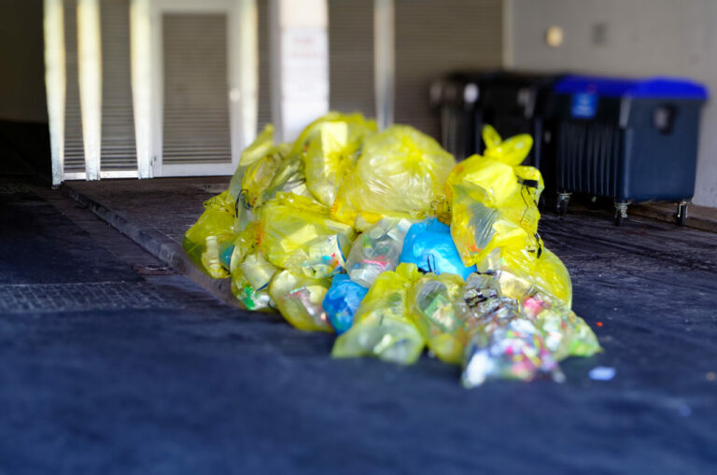
Żółty worek / pojemnik
ponad
50%
Ponad połowa odpadów
z tzw. żółtego worka
nie kwalifikuje się
do recyklingu!
nie ma na nie zbytu
nie ma technologii zagospodarowania
Jedną z głównych przyczyn jest brak ekoprojektowania. Gdyby te opakowania czy produkty były ekoprojketowane czyli przygotowane tak aby nadawały się do recyklingu wtedy materiał wróciłby do obiegu zamkniętego

Slide 15
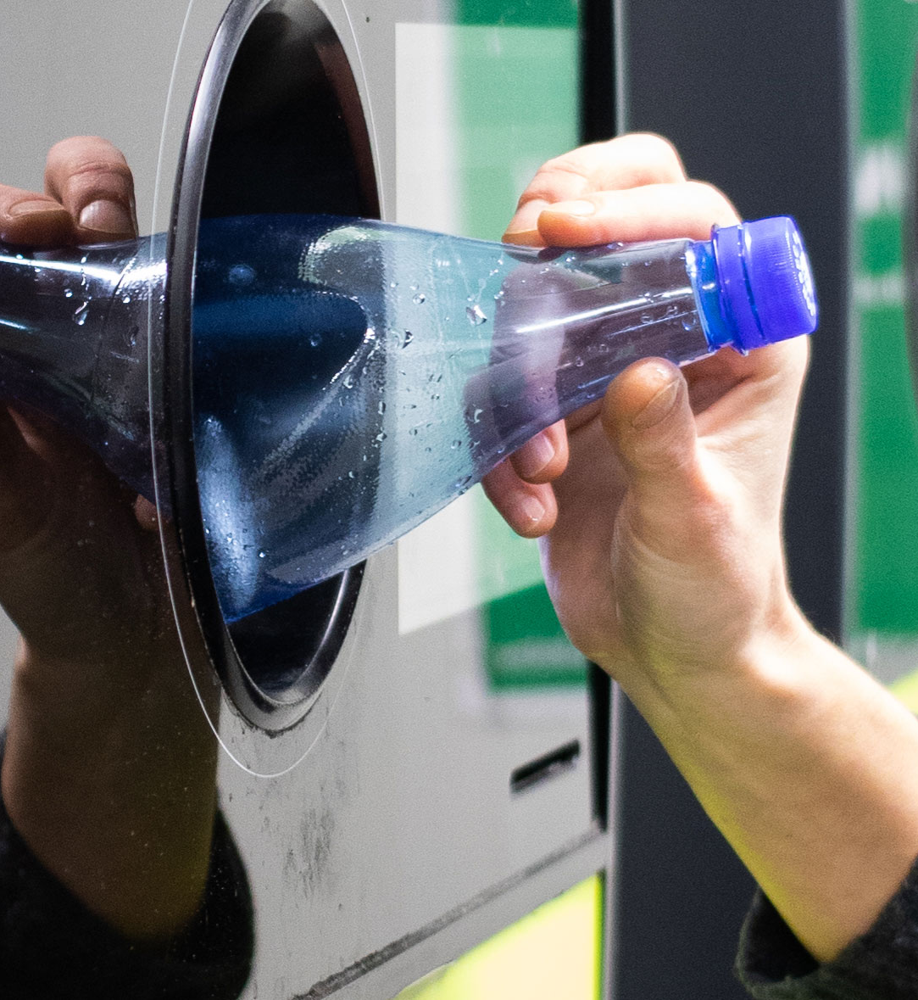
01.10.2025
System kaucyjny
… co dalej???
Czym jest system kaucyjny w Polsce?
To mechanizm, w którym przy zakupie napojów w wyznaczonych opakowaniach — takich jak butelki PET, puszki czy szklane butelki zwrotne — doliczana jest kaucja, którą konsument może odzyskać, zwracając opakowanie do wyznaczonych punktów. Ma to na celu zwiększenie recyklingu i wsparcie gospodarki o obiegu zamkniętym.
System wejdzie w życie 1 października 2025 r.

Slide 16
I-XII 2024
Analiza surowców kaucyjnych
Kod odpadu | Nazwa odpadów | Żółty worek | Zmieszane | Szkło | Papier i karton | BIO
 |  | % udział w próbce
15 01 04 | Opakowanie z metali (metale żelazne, puszki) | 7 | 1 | 0 | 1 | 0
 | Opakowanie z metali (Alu) | 5 | 1 | 0 | 1 | 0
15 01 07 | Opakowania ze szkła | 4 | 7 | 94 | 1 | 0
20 01 35/20 01 36 | Zużyte urządzenia elektryczne i elektroniczne | 3 | 1 | 0 | 1 | 0
15 01 02 | Opakowania z tworzyw sztucznych (PET Biały) | 7 | 2 | 0 | 1 | 0
 | Opakowania z tworzyw sztucznych (PET Niebieski) | 4 | 1 | 0 | 0 | 0
 | Opakowania z tworzyw sztucznych (PET Zielony) | 2 | 0 | 0 | 0 | 0
 | Opakowania z tworzyw sztucznych (PET mix) | 6 | 1 | 0 | 0 | 0
 | Opakowania z tworzyw sztucznych (chemia gospod. PP-HDPE miękka) | 3 | 3 | 0 | 0 | 0
 | Opakowania z tworzyw sztucznych (chemia gospodarcza twarda PP) | 2 | 1 | 0 | 0 | 0
15 01 05 | Opakowania wielomateriałowe | 3 | 3 | 0 | 0 | 0
15 01 01 | Opakowanie z papieru i tektury (karton) | 3 | 2 | 0 | 63 | 0
 | Opakowanie z papieru i tektury (makulatura mix) | 2 | 9 | 0 | 20 | 0
15 01 02 | Folia mix | 10 | 5 | 4 | 0 | 5
ex 19 12 12 | pre RDF w tym tekstylia | 34 | 32 | 1 | 12 | 7
 | organika | 5 | 31 | 0 | 0 | 88

Slide 17
I-XII 2024
Analiza surowców kaucyjnych
Kod odpadu | Nazwa odpadu | Sprzedane razem (I-XII 2024) | (%) zawartość opakowań kaucyjnych w surowcach | Surowce kaucyjne | Średnia cena | Roczny dochód | Średnia cena pozyskiwana od organizacji odzysku za (Mg) | Dopłata od organizacji odzysku za (Mg) | Strata razem
15 01 02 | Opakowania z tworzyw sztucznych (PET biały) | 384,50 Mg | 100 | 384,5 Mg | 2 800,00 zł | 1 076 600,00 zł | 830,00 zł | 319 135,00 zł | 3 116 050,11 zł
 | Opakowania z tworzyw sztucznych (PET niebieski) | 221,38 Mg | 100 | 221,38 Mg | 1 350,00 zł | 298 863,00 zł |  | 183 745,40 zł
 | Opakowania z tworzyw sztucznych (PET zielony) | 62,24 Mg | 100 | 62,24 Mg | 1 130,00 zł | 70 331,20 zł |  | 51 659,20 zł
15 01 04 | Opakowania z metali (puszka żelazna) | 798,58 Mg | 20 | 159,72 Mg | 650,00 zł | 103 815,40 zł | 310,00 zł | 49 511,96 zł
15 01 04 | Opakowania z metali (aluminium) | 107,325 Mg | 80 | 85,86 Mg | 5 710,00 zł | 490 260,60 zł | 310,00 zł | 26 616,60 zł
15 01 07 | Opakowania ze szkła | 2271,86 Mg | 53 | 1204,086 Mg | 90,00 zł | 108 367,72 zł | 280,00 zł | 337 144,02 zł

Slide 18
Szanse

Slide 19
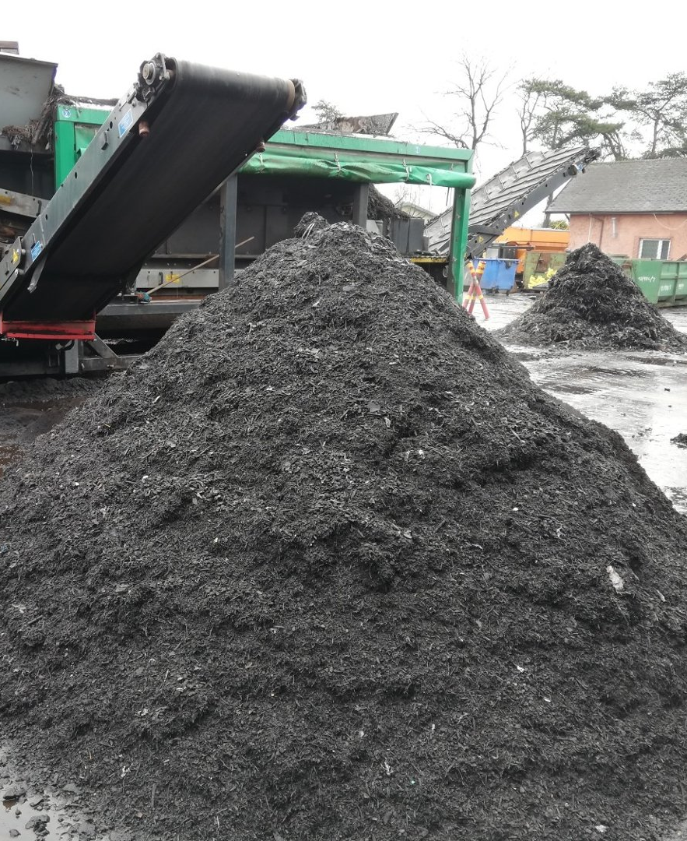
2024
„RośniEŁK”
Decyzją Ministerstwa Rolnictwa
i Rozwoju Wsi, 21 marca 2024 r.,
Spółka uzyskała pozwolenie
na wprowadzenie do obrotu polepszacza do gleby

Slide 20
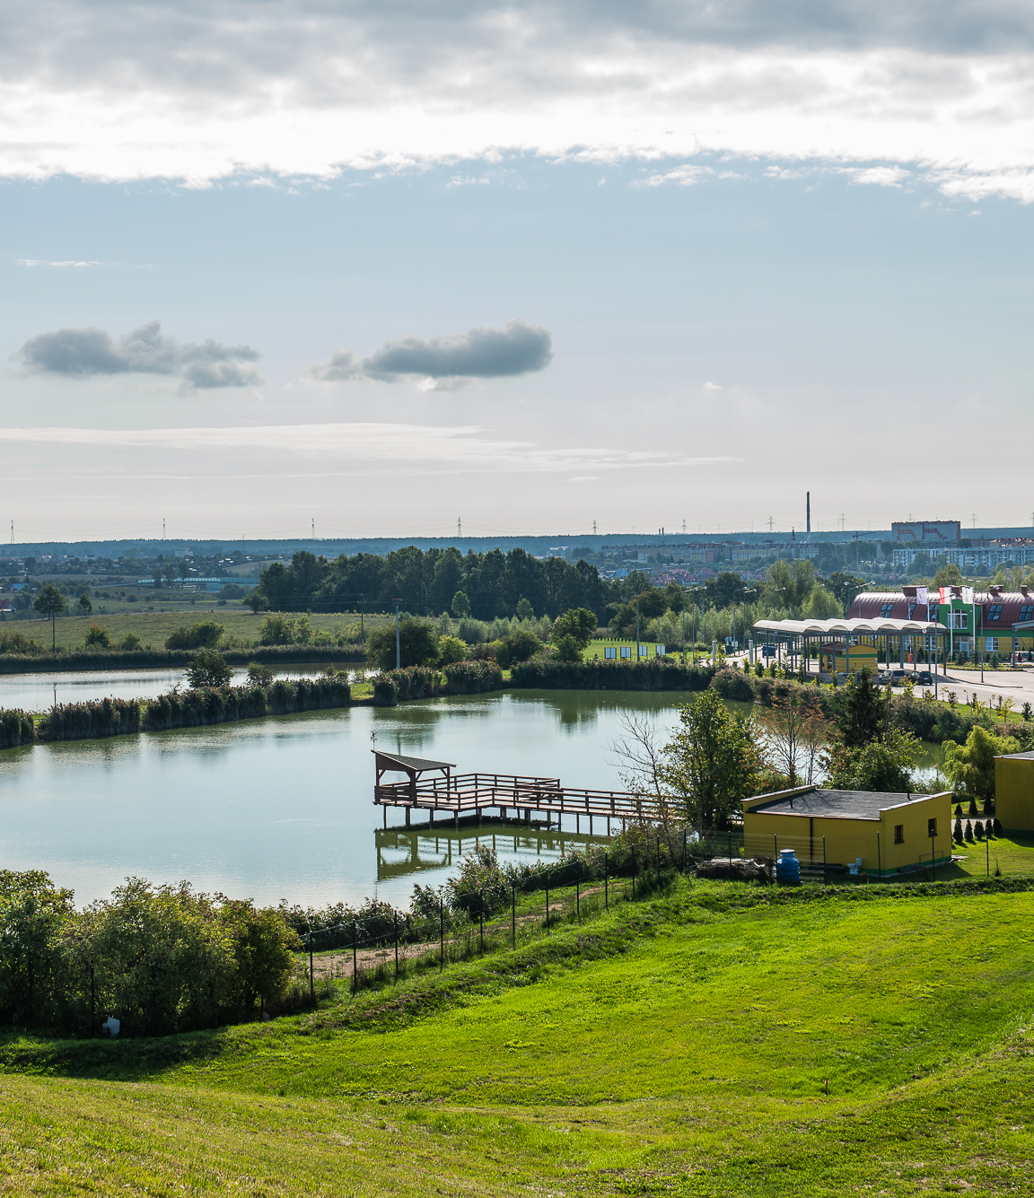
Dziękuję
Bartosz Detkiewicz
bartosz.detkiewicz@eko-mazury.elk.pl
www.eko-mazury.elk.pl

